Slide 1

Elemen-elemen Konversi
Out Line
Rangkaian jembatan
Pengukuran tahanan
Pengukuran induktansi
Pengukuran kapasitansi
Pengukuran arus
Pengukuran frekuensi

Slide 2
Ragkaian jembatan digunakan sangat umum sebagai elemen konversi variabel dalam sistem pengukuran dan menghasilkan keluaran berupa level tegangan.
Rangkaian jembatan menyediakan metode yang akurat dari pengukuran resistansi, induktansi dan kapasitansi, dan memungkinkan deteksi sangat kecil.

Slide 3
D.C Bridge tipe null
Dua resistor bernilai sama R2 dan R3 dan resistor variable. Sebuah d.c. tegangan Vi diterapkan pada titik AC dan resistansi Rv divariasikan sampai tegangan yang diukur pada titik BD adalah nol. Nol ini titik biasanya diukur dengan galvanometer sensitivitas tinggi

Slide 4
D.C Bridge tipe Depleksi
Resistansi variabel Rv diganti denganresistansi tetap R1 dengan nilai yang sama dengan nilai nominal resistansi Ru yang tidak diketahui. Ketika resistansi Ru berubah, maka tegangan keluaran Vo bervariasi, dan hubungan ini antara Vo dan Ru harus dihitung.

Slide 5
Pengukuran Resistansi
Perangkat yang mengubah besaran yang diukur menjadi perubahan resistansi meliputi: termometer resistansi, termistor, wire coil pressure gauge dan strain gauge.
Perangkat standar dan metode yang tersedia untuk mengukur perubahan resistansi, yang diukur dalam satuan ohm, termasuk d.c. sirkuit jembatan, metode voltmeter-ammeter, metode substitusi resistansi, voltmeter digital dan ohmmeter.

Slide 6
D.c. sirkuit jembatan, metode yang paling umum digunakan mengukur nilai resistansi nilai sedang.
Akurasi pengukuran terbaik disediakan oleh jembatan Wheatstone tipe null-output, dan angka ketidakakuratan kurang dari 0,02% dapat dicapai dengan instrumen yang tersedia secara komersial.
Sirkuit jembatan tipe defleksi lebih sederhana untuk digunakan dalam praktik dari pada tipe null, tetapi akurasi pengukurannya lebih rendah dan hubungan output yang non-linier merupakan kesulitan tambahan.
Sirkuit jembatan sangat berguna dalam mengubah perubahan resistansi menjadi sinyal tegangan yang dapat diintegrasikan langsung ke dalam sistem kendali otomatis.

Slide 7
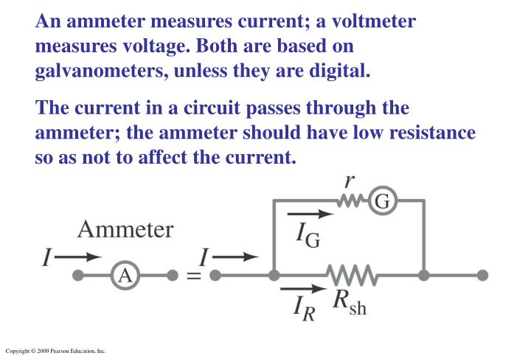
Volt meter- Ammeter

Slide 8
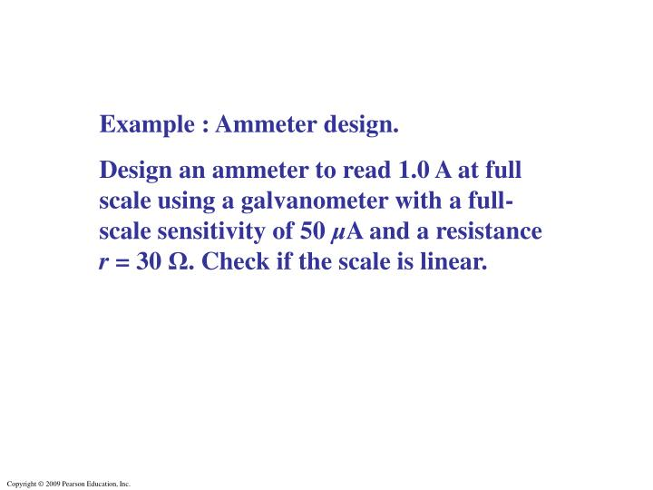

Slide 9
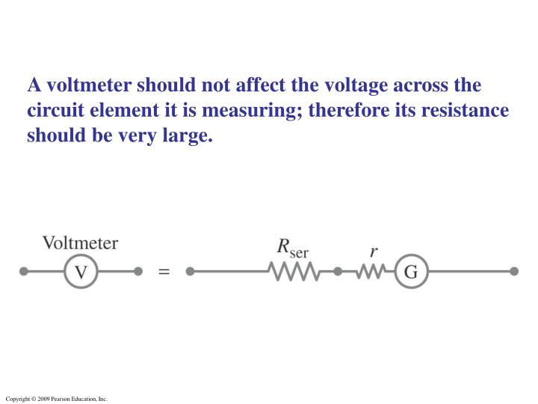

Slide 10
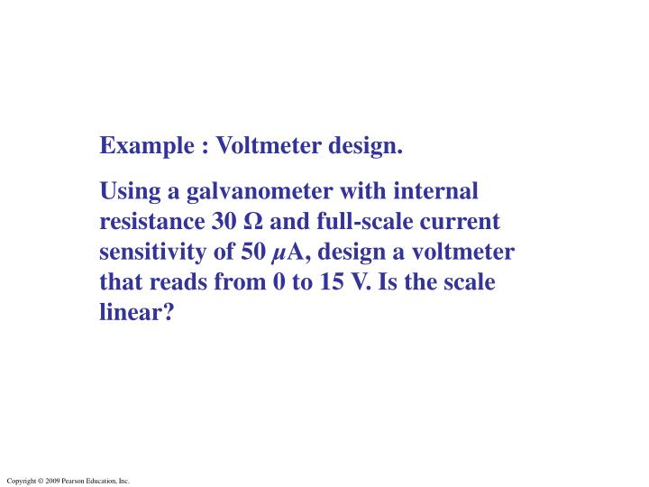

Slide 11
Ohm meter
Ohmmeter adalah instrumen menerapkan baterai, tegangan yang diketahui melintasi kombinasi dari resistansi yang tidak diketahui dan resistansi yang diketahui secara seri

Slide 12
Pengukuran Induktansi

Slide 13
Pengukuran Kapasistansi

Slide 14
Pengukuran Arus
Pengukuran arus dibutuhkan seperti untuk thermocouple-gauge pressure sensor dan ionization gauge yang outputnya variasi arus listrik
Pengukuran arus d.c s moving coil meter dapat mengukur dalam kisaran milliamp hingga 1 ampere, amperemeter dinamometer dapat mengukur hingga beberapa amp dan moving iron meter dapat mengukur hingga beberapa ratus amp secara langsung.
Pengukuran arus yang besar menggunakan elktromekanikal meter dengan menambahkan shun resistor.
Trafo arus digunakan arus yang lebih besar

Slide 15
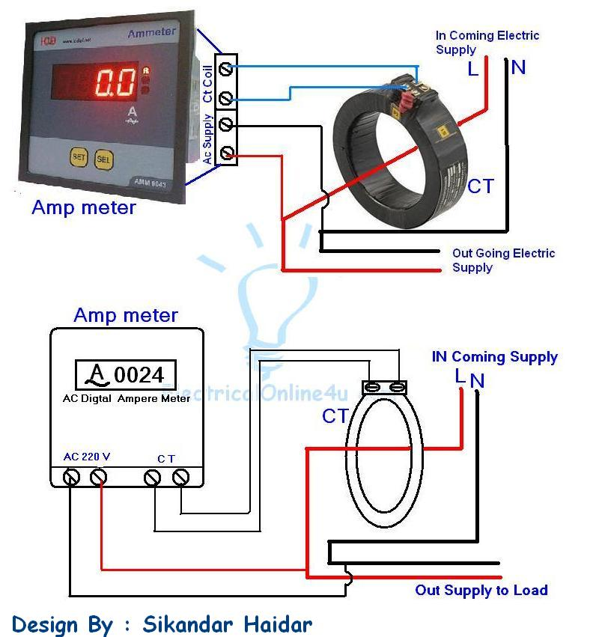
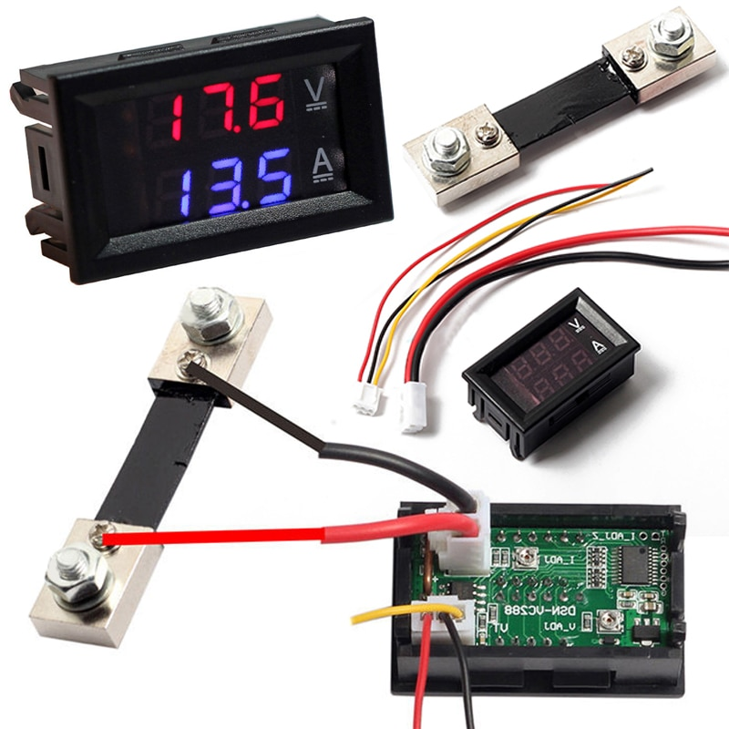
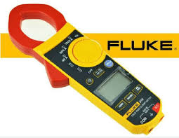

Slide 16
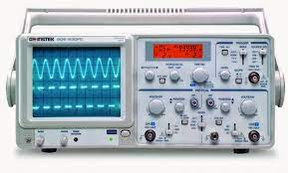
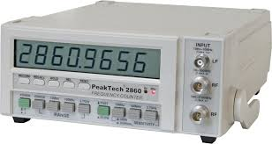
Pengukuran Frekuensi
Catode Ray Oscilloscope (CRO)
Frequency Counter

